Slide 1

AGNI
PARA QUÊ?
PRODUTO
O NOSSO TRABALHO
A EQUIPA
CONTACTOS

Slide 2
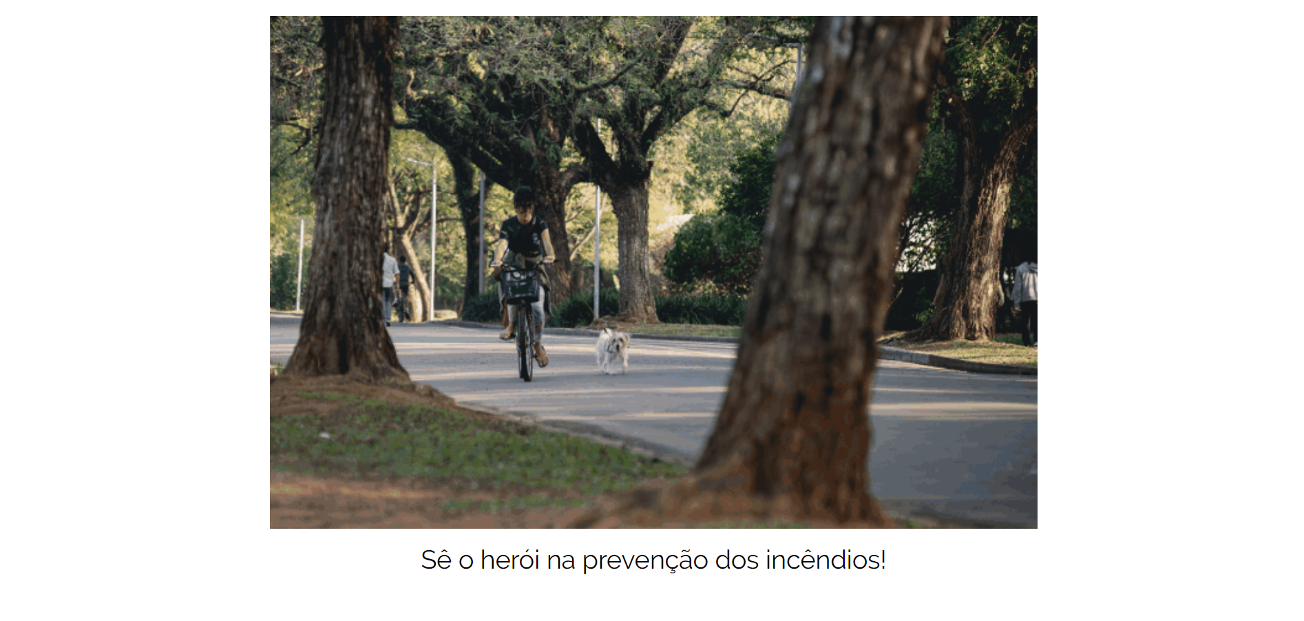
AGNI
PARA QUÊ?
PRODUTO
O NOSSO TRABALHO
A EQUIPA
CONTACTOS

Slide 3
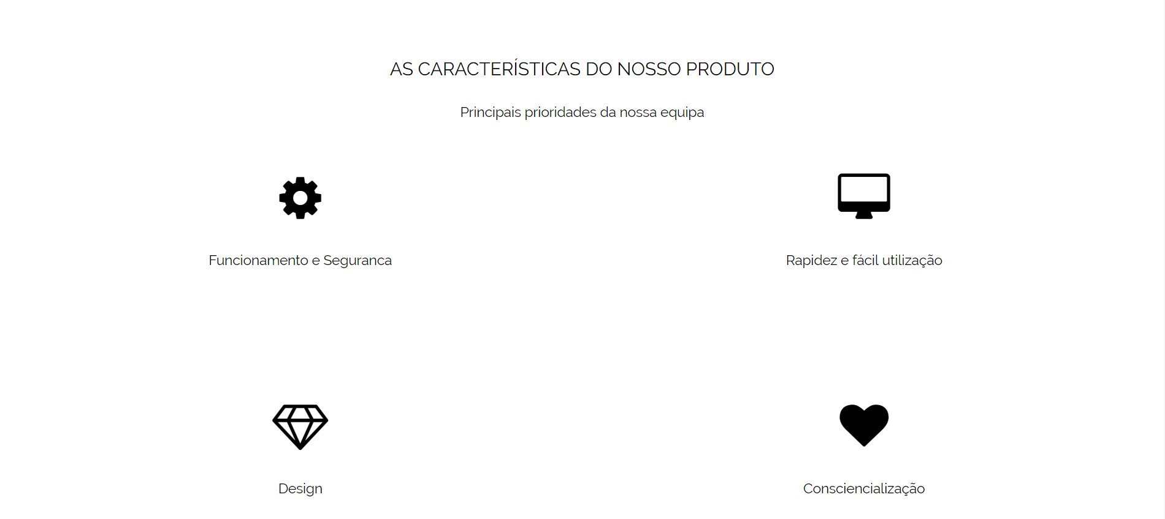
AGNI
PARA QUÊ?
PRODUTO
O NOSSO TRABALHO
A EQUIPA
CONTACTOS

Slide 4
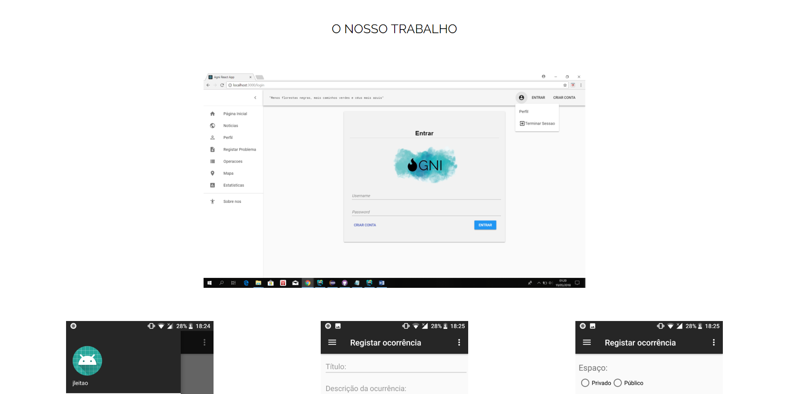
AGNI
PARA QUÊ?
PRODUTO
O NOSSO TRABALHO
A EQUIPA
CONTACTOS

Slide 5
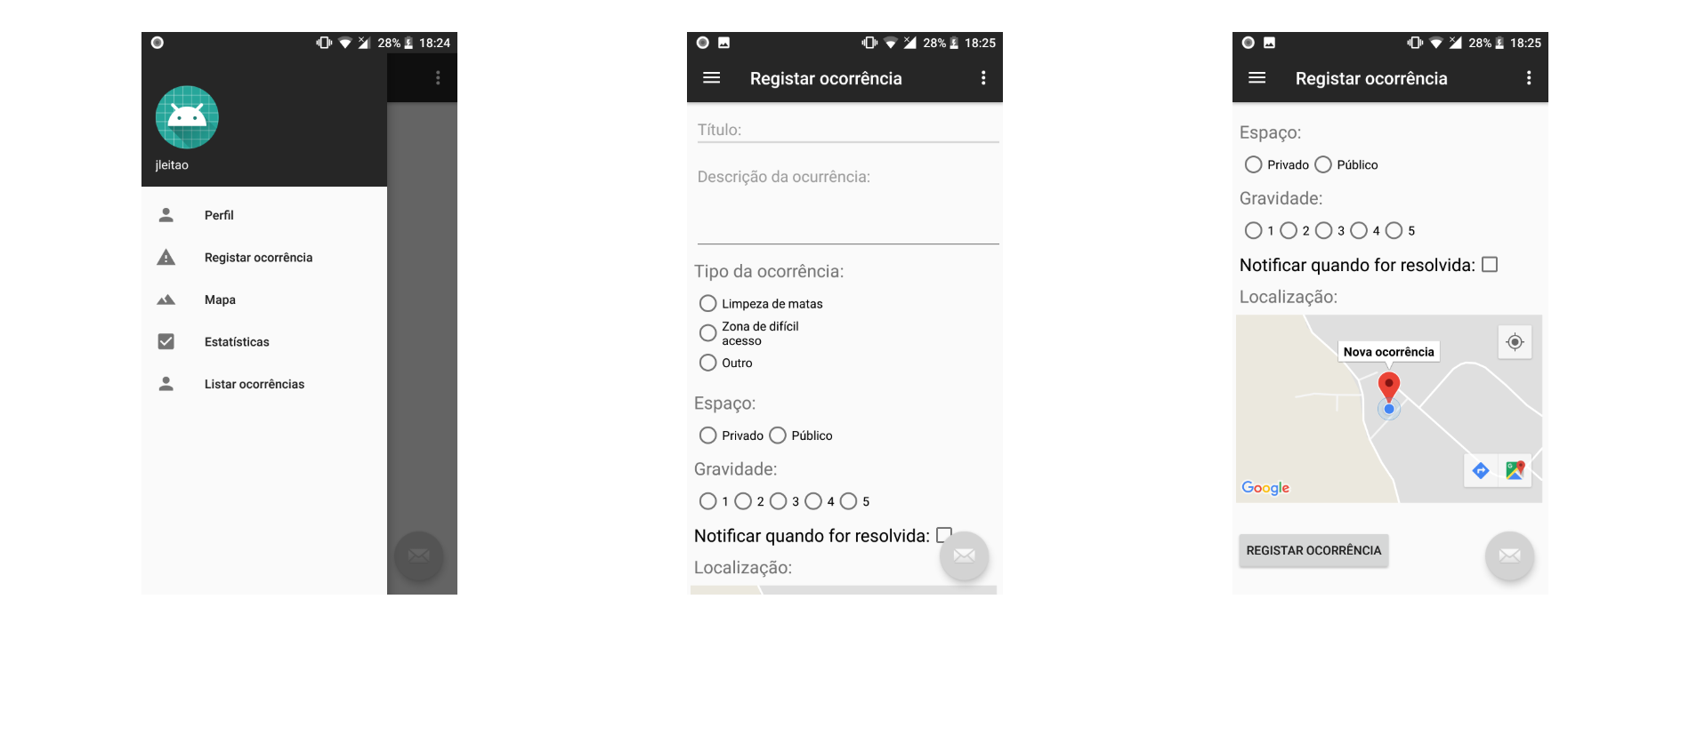
AGNI
PARA QUÊ?
PRODUTO
O NOSSO TRABALHO
A EQUIPA
CONTACTOS

Slide 6
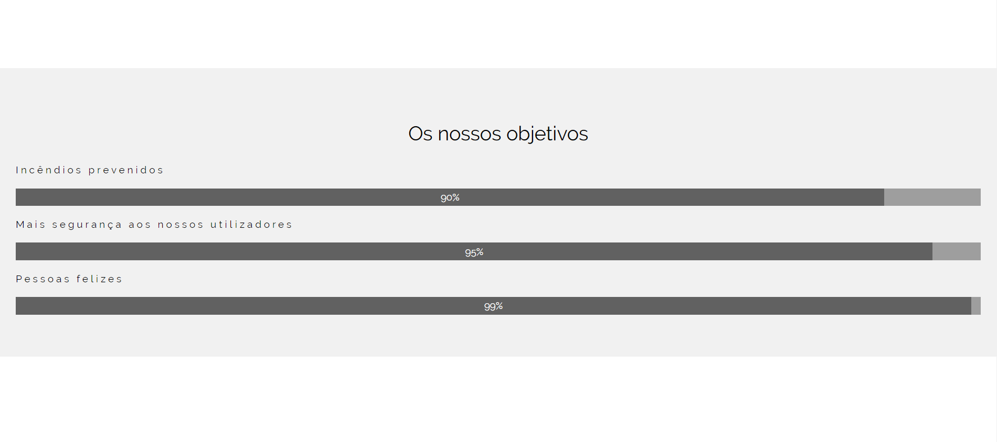
AGNI
PARA QUÊ?
PRODUTO
O NOSSO TRABALHO
A EQUIPA
CONTACTOS

Slide 7
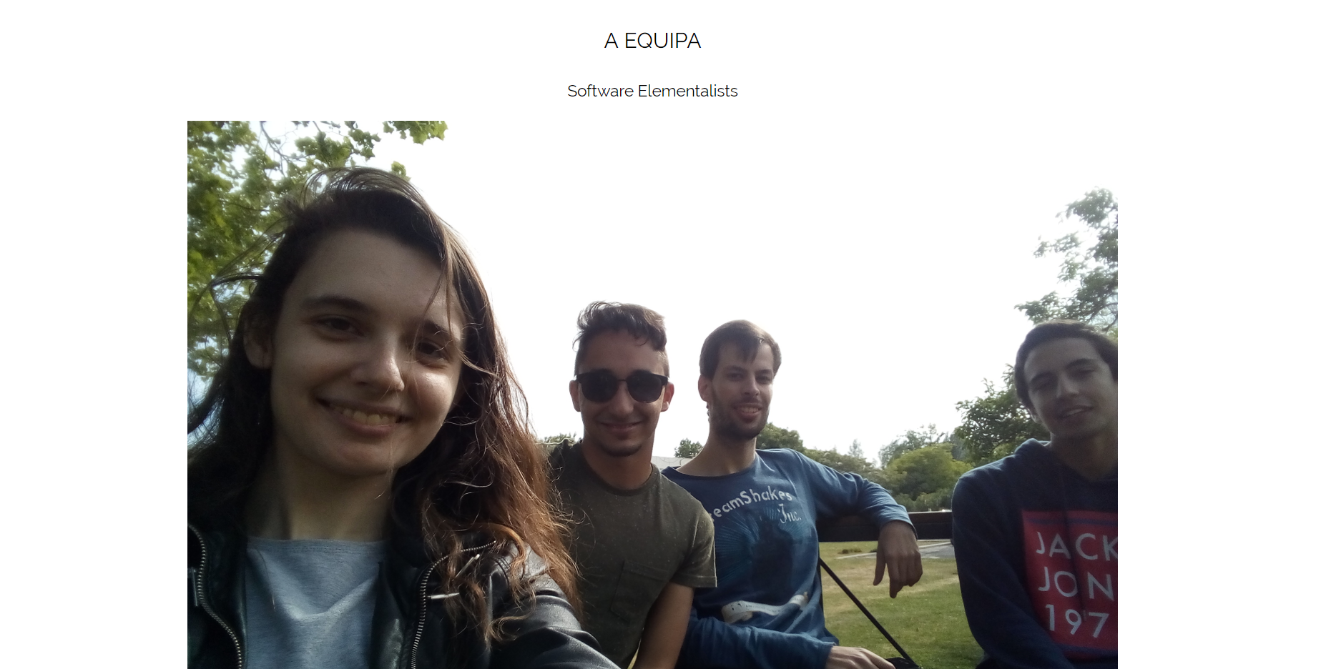
AGNI
PARA QUÊ?
PRODUTO
O NOSSO TRABALHO
A EQUIPA
CONTACTOS

Slide 8
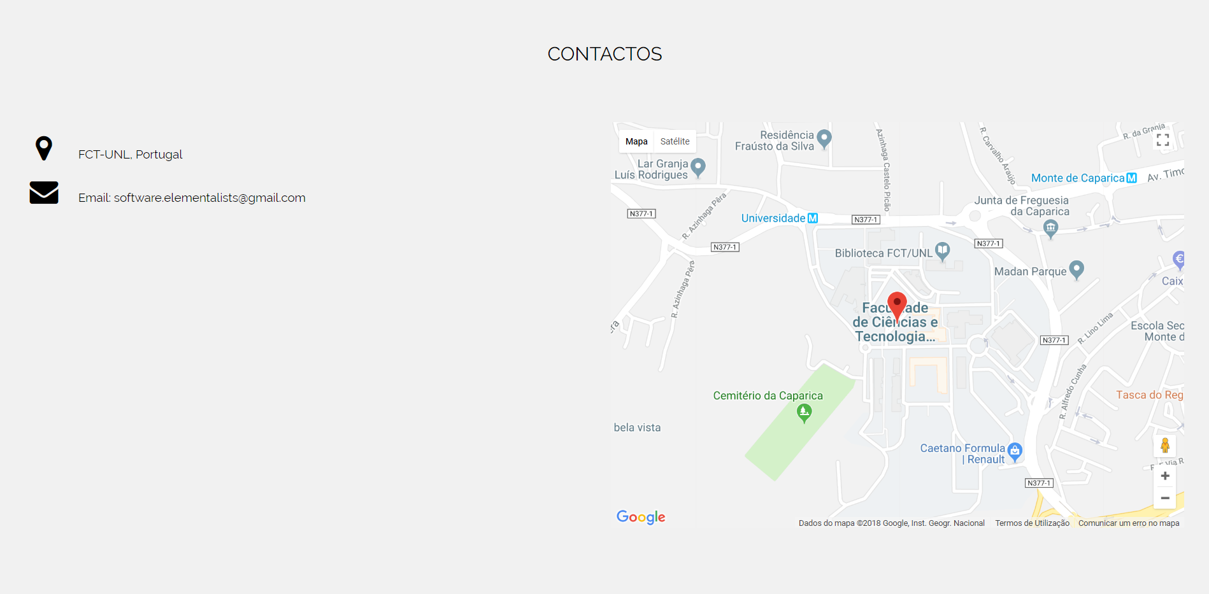
AGNI
PARA QUÊ?
PRODUTO
O NOSSO TRABALHO
A EQUIPA
CONTACTOS

